Slide 1
教師資安宣導 暨教育體系單一簽入服務介紹
蔡銘鍠

Slide 2
教師資安宣導
教育單位的要求
日常生活的小細節

Slide 3
教師資安宣導
資安即國安 我政府機關遭駭數近3年1709件
數位身分證藏資安隱憂 唐鳳:測試安全才上路－民視新聞
"駭"府洩密 唐鳳: 資安如防疫要靠每個人

Slide 4
教師資安宣導
盡量勿使用大陸品牌的3C產品，
公家機關現在已經禁止新購。

Slide 5
教師資安宣導
請行政同仁與各位教師，在電腦桌面勿存放機敏資料。 行政電腦應該要設定時間內沒接觸電腦，將進入有鎖定的螢幕保護程式中。

Slide 6
教師資安宣導
學校志工、家長或其他人員，請勿讓其接觸到機敏資料、公務機密等。

Slide 7
教師資安宣導
密碼設計教學：建議有大寫英文、小寫英文、特殊符號、8個字以上。
密碼勿採用電話、生日、簡單數字(123456等)
密碼可以用姓名、特殊文字(我愛你之類的)。
這些設計可以防止大部分粗淺駭客的攻擊行為了。
很高竿的駭客?呀!就……………………

Slide 8
教師資安宣導
WiFi 路由器 密碼就是你的資安破口 介紹幾個資訊安全的小技巧 - Wilson說給你聽
陷阱! WiFi 分享器 路由器 Mesh WiFi 選購要注意的地方說明 - Wilson說給你聽
【TVBS】你上網駭客竊密！ 公共WiFi藏資安風險

Slide 9
密碼安全的重要性
和Google合作引個資外洩 北市：報導有誤
學術網路單位所屬電子郵件帳戶疑似密碼外洩情資
教育部信箱疑似密碼外洩，請自行修改單一入口帳號hs****所用之密碼
密碼設為123456、多網站共用一組帳密，都有嚴重資安風險！教育部教你這樣設密碼，安全又好記

Slide 10
Google Chrome協助檢查密碼安全
一鍵檢查密碼有沒有外洩！Google Chrome 內建功能幫你降低帳密被盜風險
Google 密碼安全檢查確認使用者密碼有無外洩，提醒強度不足密碼需更新
從此開始：密碼管理員 https://passwords.google.com/?hl=zh_TW

Slide 11
Google Chrome 提醒帳號密碼有可能出問題

Slide 12
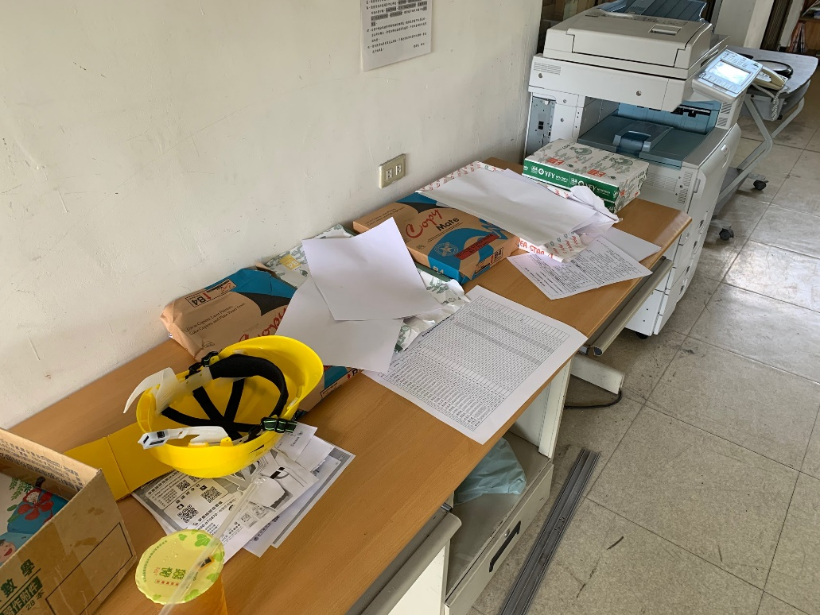
教師資安宣導
這是某學校一角

Slide 13
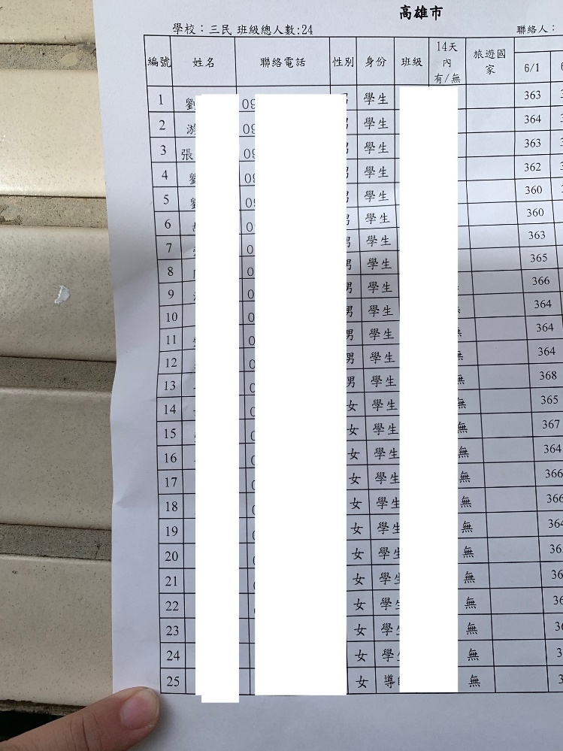
教師資安宣導
這張紙已經擺放超過2天，拿起來看是……

Slide 14
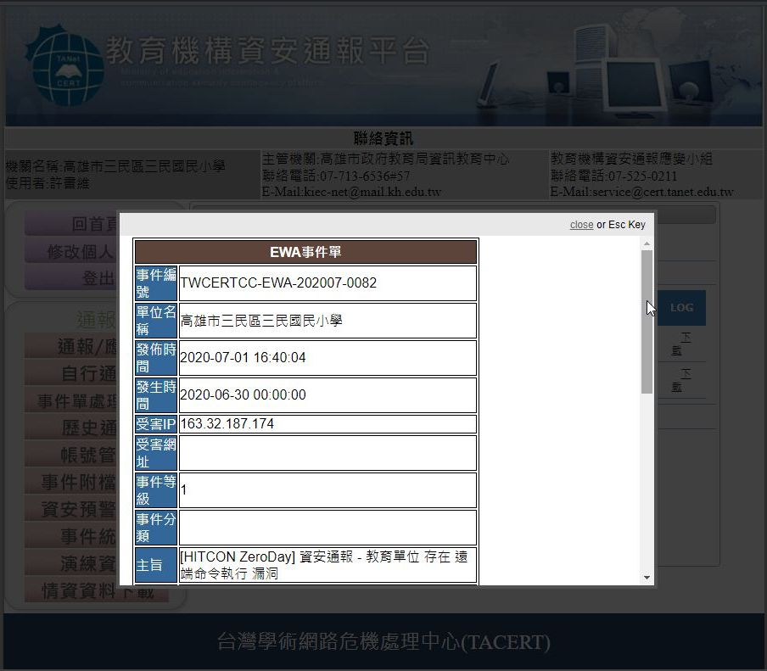
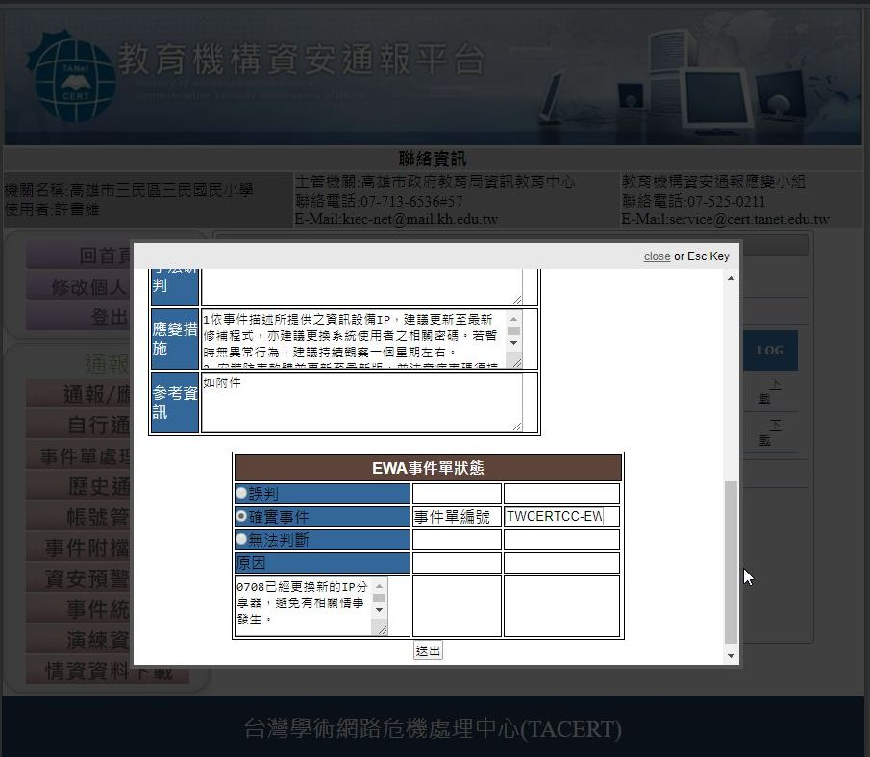
教師資安宣導
資訊產品要不斷更新

Slide 15
各單位都要注意資安
黑客入侵孟加拉國央行系統，提交9億美元轉賬請求後成功轉走1億
孟加拉央行 曾被北韓盜31億
【竊賊動畫】北韓駭18國銀行偷錢研發核武 台灣也受害

Slide 16
智慧型手機
智慧型手機（Smartphone）是指具有行動作業系統，可透過安裝應用軟體、遊戲等程式來擴充功能的手機。其運算能力及功能均優於傳統功能型手機。
智慧型機徹底成為了電子市場主流硬體，取代或替代了相當多1990到2000年代所推出的各類電子產品。(手機通話、拍照錄影、多媒體播放)
今日，行動應用程式市場、行動商務、手機遊戲、社交即時通訊網路等，讓網際網路走向即時型態後，讓智慧型手機成為了最重要的資訊產業相關平台，成為了不可取代的物品。

Slide 17
現在的手機
傳統手機(能通話、拍照畫素低，甚至不能拍照、不能下載APP)
iOS的iPhone：iPhone 2G→iPhone Xs、Xs Max、Xr、11、11 Pro……
Android：華碩、HTC、三星、LG、Sony、小米、華為、OPPO………..
Windows：HTC、三星、戴爾、Nokia………..

Slide 18
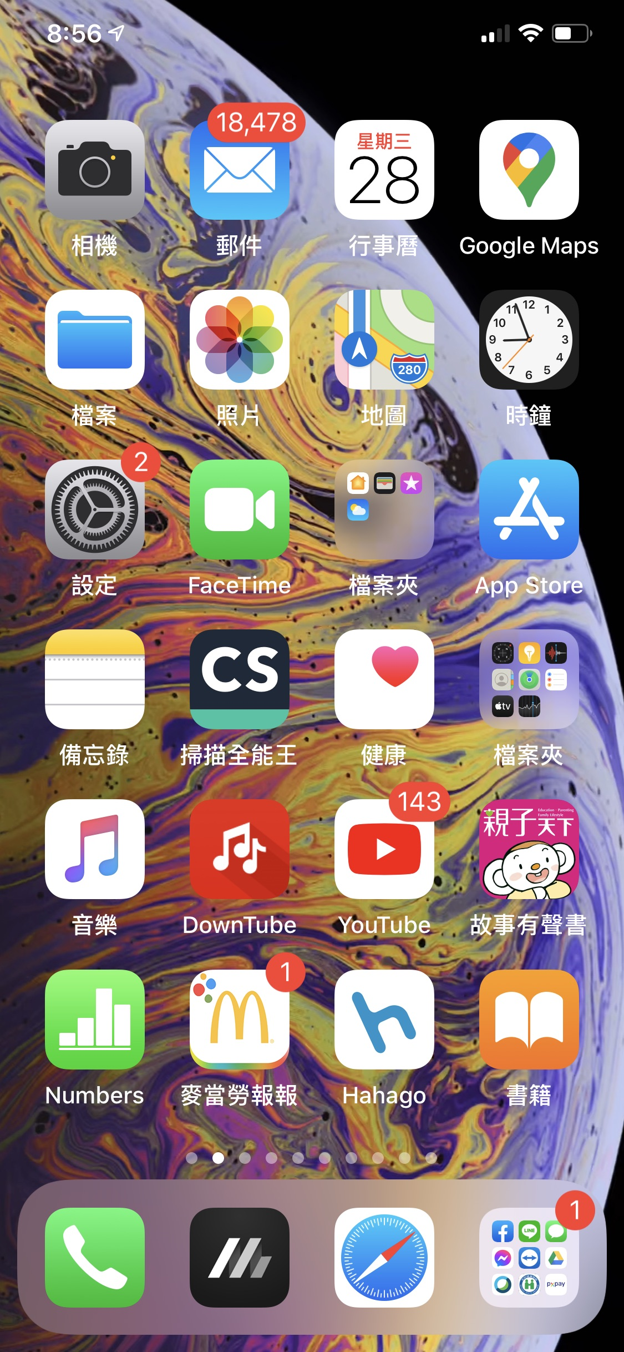
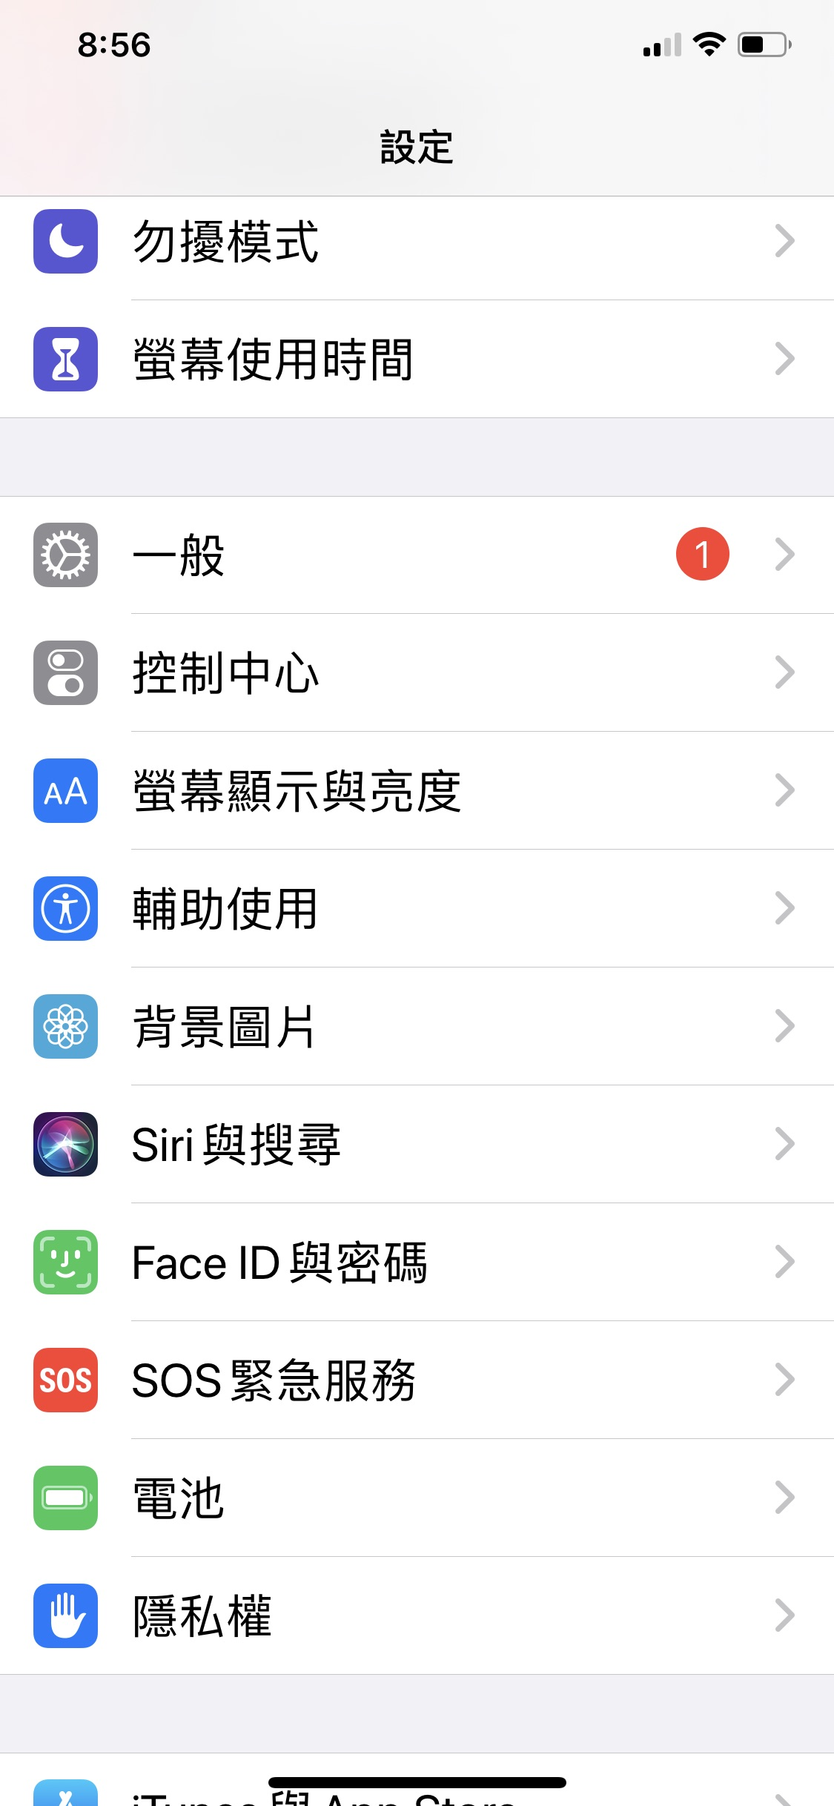
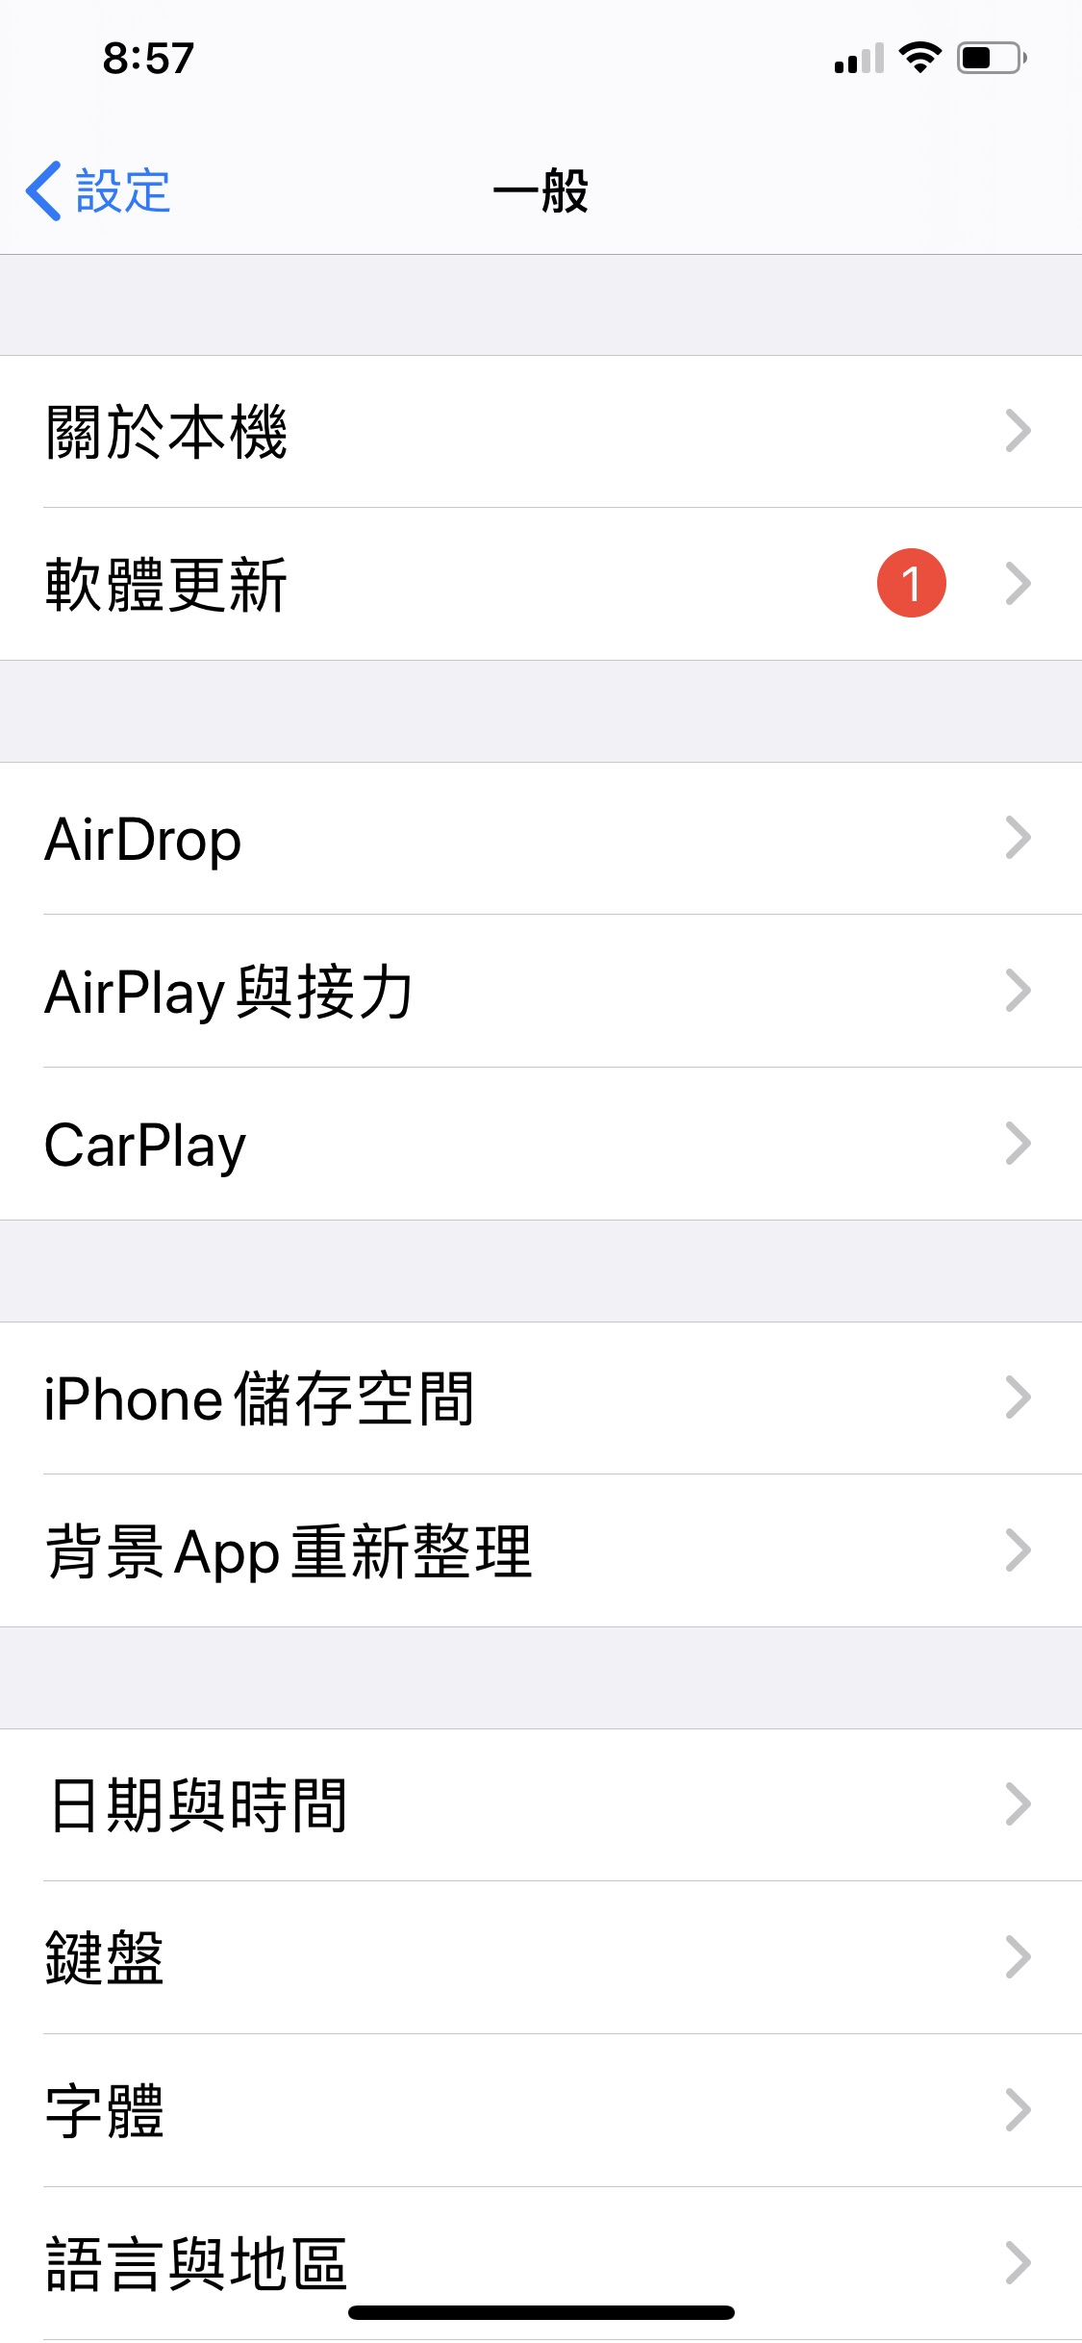
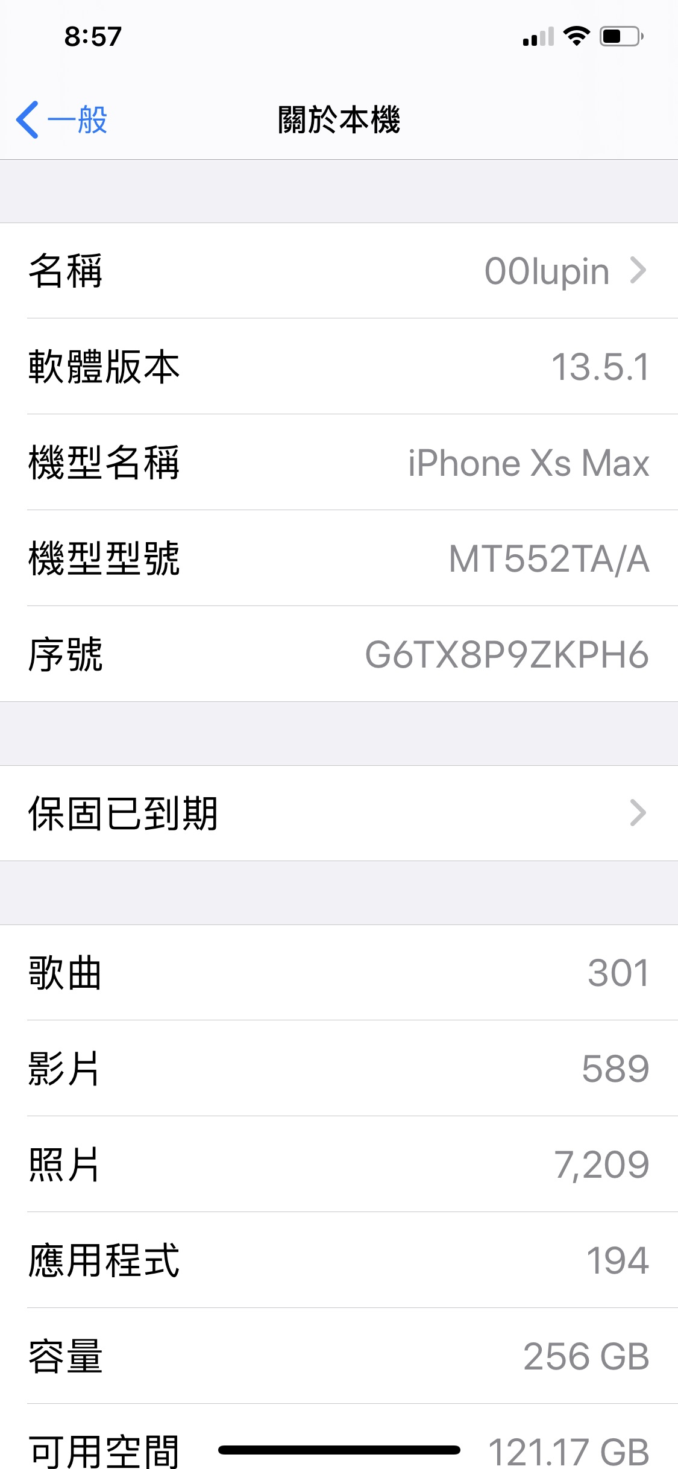

Slide 19
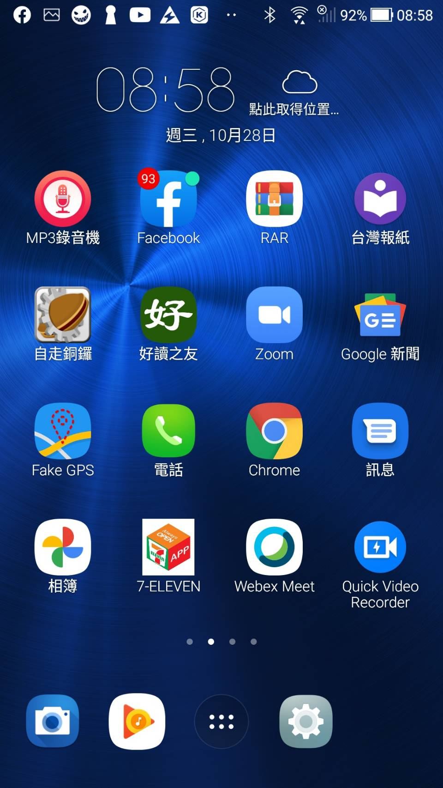
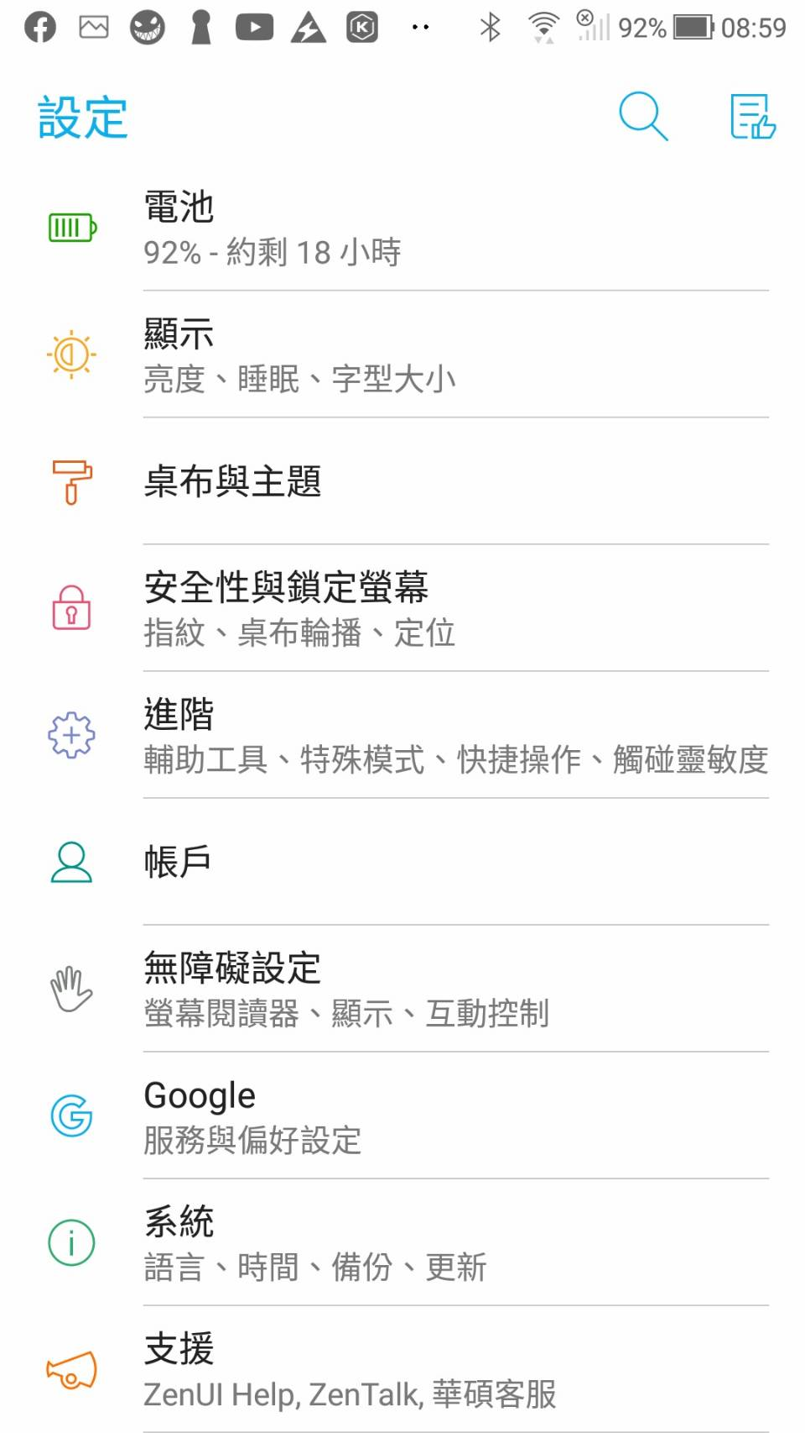
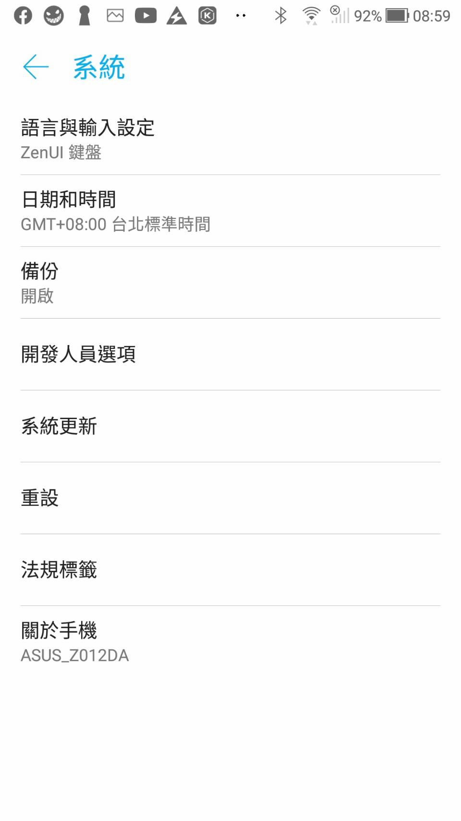
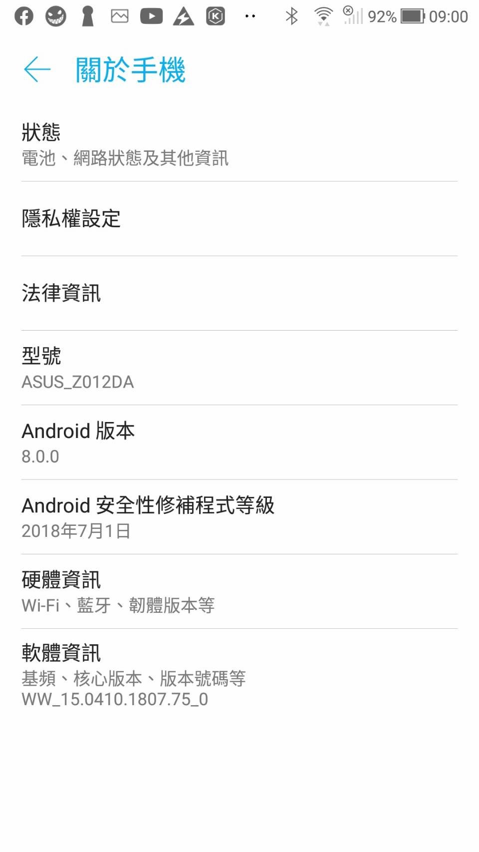

Slide 20
手機資料小統計
iPhone、Android Phone、Windows Phone。
作業系統： iOS 8、9、10、11、12、13、14。 Android 5、6、7、8、9、10、11。 Windows 7.0、7.5、7.8、8.0、8.1。

Slide 21
作業系統更新
為了新功能（部分舊手機可能無法操作）
為了資訊安全，補漏洞。
為了其他APP的升級。(如Line)

Slide 22
iphone升級
iOS升級：只要是３－４年內生產的手機，應該都可以升級到最新版。
缺點： 1.無法降版還原。(除非是該開始的幾天內) 2.新版本未必穩定。 3.舊手機裝新版本作業系統，可能會拖慢、很頓、閃退、流暢度差。 4.部分APP無法升級，可能需要付費。(極少) 5.第一時間無法越獄。

Slide 23
AndROID 升級
很多廠商不提供升級方式，尤其中國大陸品牌的手機，可能一出廠就沒有升級的機會了。
可以升級的手機，可能也都在1-2年內。

Slide 24
AndROID 升級的問題
為何舊手機不能更新到最新的Android版本
為何中國ANDROID手機作業系統不更新或用舊版變成特點了?
手機一定要更新嗎？
為什麼我要更新Android 10？重點功能有哪些？十分鐘內讓你搞懂！

Slide 25
升級前的注意事項
別當白老鼠，不需要第一時間就升級。
資料完整的備份與重置。
檢查手機情況，如電量最好70%以上，甚至100%。
最好使用原廠線材，部分便宜的線材只適合充電，不適合用在傳輸資料。

Slide 26
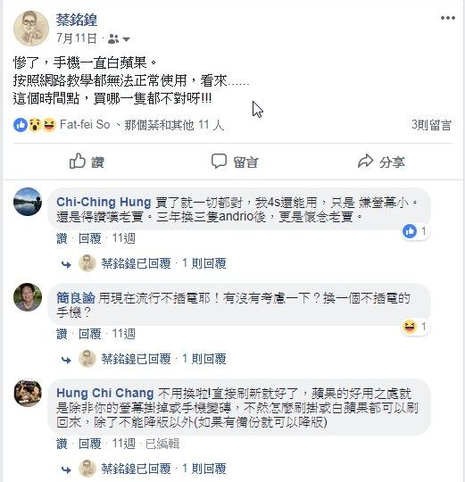
備份

Slide 27
APP有資安疑慮
免費APP讓您使用，就是【需要收集資料】。(大數據)
免費APP讓您使用，就是【要販賣您的個資】。
免費APP讓您使用，就是【要了解您的行為，丟廣告給您】。
Vivo NEX 升降式鏡頭成網民鑑定流氓軟件的工具

Slide 28
教師資安宣導
手機安裝APP前，請思考到底是否需要。
手機安裝APP前，請尋找評價並判斷好壞。
手機安裝APP時，請注意是否要求奇怪的授權。
手機安裝APP時，請注意是否從正常管道下載。
手機安裝APP後，不需要時請移除。
手機移除APP後，要檢查是否有其他問題。

Slide 29
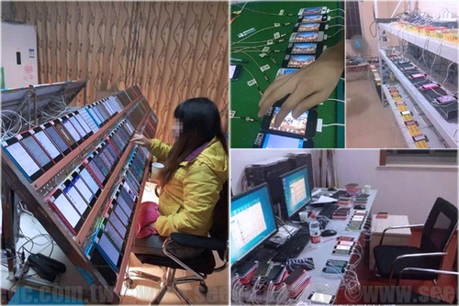
ＡＰＰ下載與應用
談遊戲洗榜
App Store前100有多少是刷榜的?
還在亂刷榜?Google Play開始整頓
不實評分與排行!

Slide 30
APP洗榜的目的
為了服務大家?(又不是做功德)
為了收集資料。
為了賺錢。(購買虛寶或進階版功能)
其他。

Slide 31
教師資安宣導
變臉APP https://play.google.com/store/apps/details?id=io.faceapp&hl=zh_TW
沒注意看使用說明，就是訂閱使用1年。
新聞報導與爭議 https://technews.tw/2020/06/24/risks-of-faceapp/ https://applealmond.com/posts/73867

Slide 32
教師資安宣導
來路不明的貼圖少索取
來路不明的超連結少按
來路不明的電話少接貼

Slide 33
教師資安宣導
宣導到此 謝謝大家

Slide 34
教育體系單一簽入系統
教育部帳號要統一：教育雲端帳號。
各縣市Open ID未來會式微。

Slide 35
教育體系單一簽入系統

Slide 36
教育體系單一簽入系統

Slide 37
教育體系單一簽入系統
教育雲端帳號@mail.edu.tw
全國唯一教育通用帳號

Slide 38
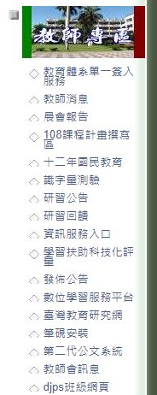
教育體系單一簽入系統
教育體系單一簽入系統
https://www.sso.edu.tw/home?2

Slide 39
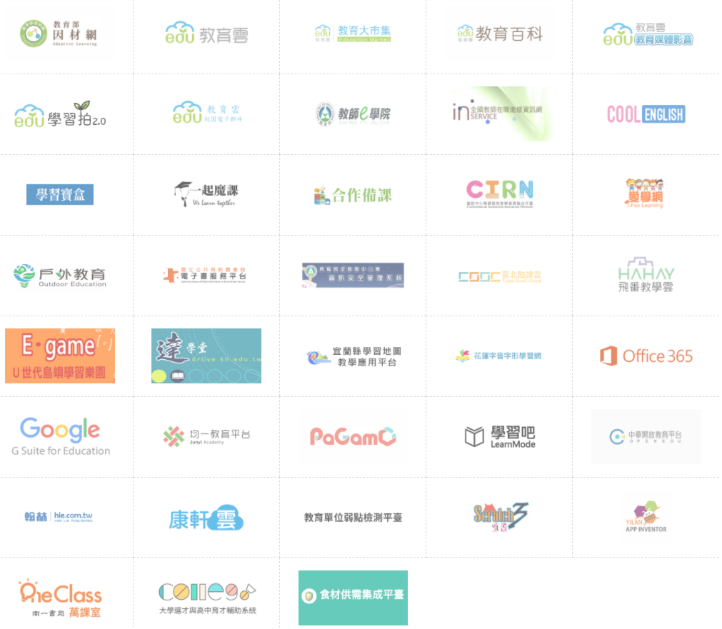
現階段可以介接的服務

Slide 40
現在可以介接的服務
各家出版社的線上服務。
微軟Office 365
Google教育帳號
達學堂、E-Game、Pagamo

Slide 41
教育體系單一簽入系統相關要求
帳號：要有英文與數字，第一個字小寫英文。
密碼：要有大寫、小寫英文與數字。（之前要特殊符號，現在不用。）
可以使用Open ID登入查詢。
忘記帳號密碼可以打電話去處理。

Slide 42
現在讓我們開始申請吧！

